Slide 1
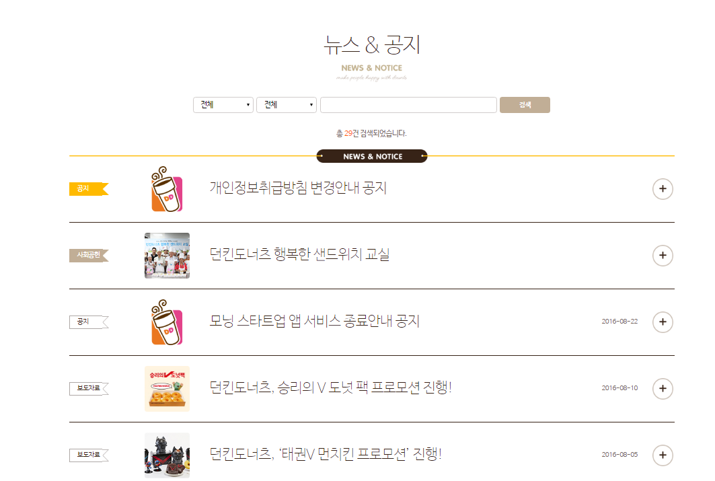
1 | 42
5. 주요 기능 커뮤니티 - 1
내용 작성
1 ) 뉴스 & 공지

Slide 2
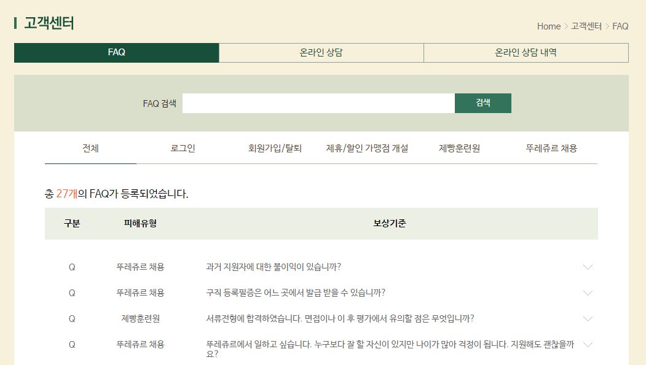
2 | 42
5. 주요 기능 커뮤니티 - 2
2 ) F A Q
3) 온라인 상담
&
상담내역 확인

Slide 3
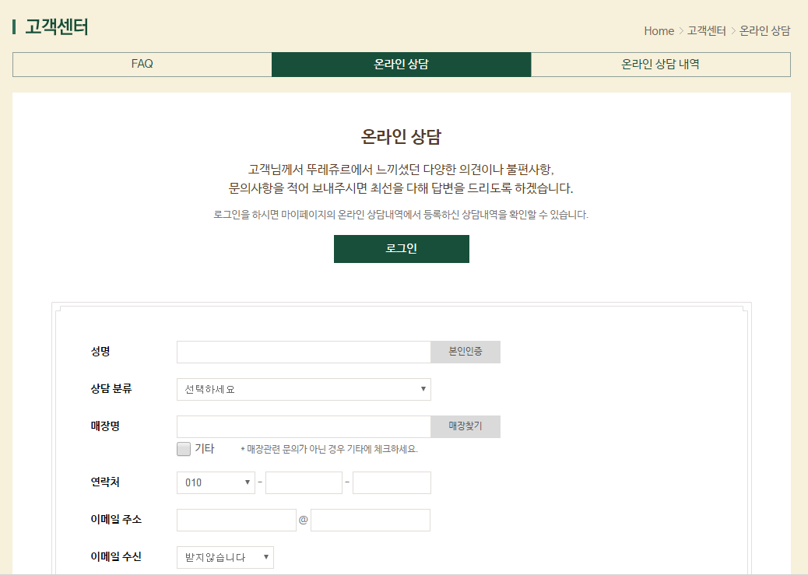
3 | 42
5. 주요 기능 커뮤니티 - 3
2 ) F A Q
3) 온라인 상담
&
상담내역 확인

Slide 4
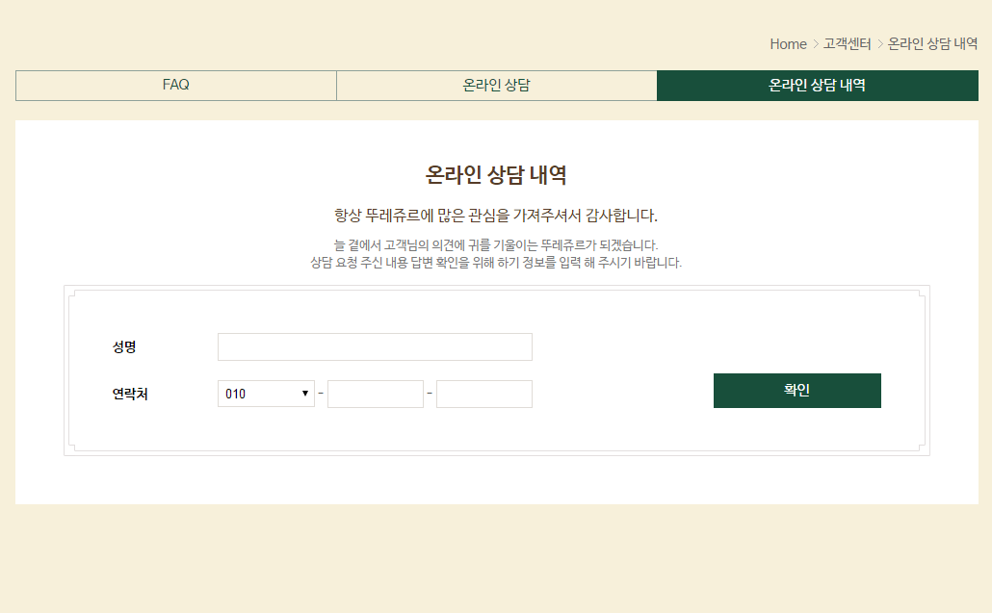
4 | 42
5. 주요 기능 커뮤니티 - 4
2 ) F A Q
3) 온라인 상담
&
상담내역 확인

